Slide 1
Птица 2022 года- ДОМО́ВЫЙ ВОРОБЕ́Й
Ежегодно Союз охраны птиц России выбирает птицу года.
Ей посвящают эколого-просветительские и природоохранные акции.

Slide 2
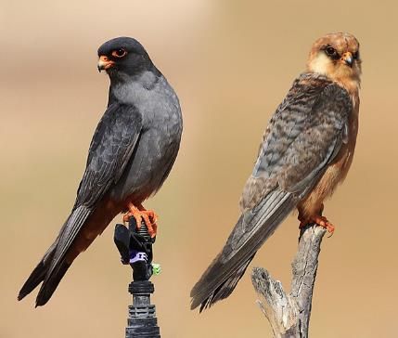
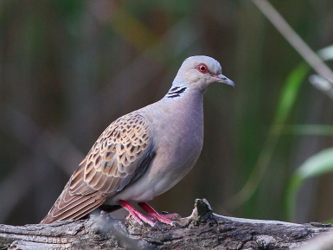
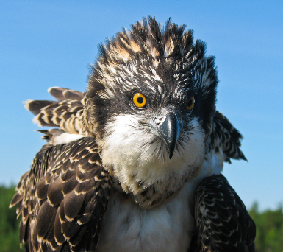
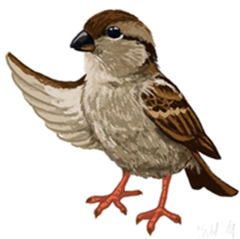
Ежегодно с 1996 года Союз охраны птиц России (СОПР) выбирает птицу года.
Этой птице посвящаются эколого-просветительские мероприятия и природоохранные акции, которые проходят в течение всего года. Символом – птицей – были объявлены…
Кобчик
2021
Обыкновенная горлица - 2019
Скопа -
2018

Slide 3
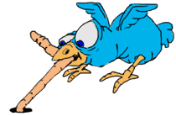
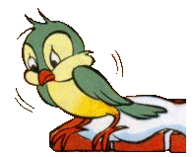
Среди жирных голубей Скачет щуплый…
Весёлой стайкой налетают
— Сыпь больше крошек, не жалей!
А зазевался — улетает
С горбушкой в клюве …
Скачет бойко по дорожке,
Подбирает с земли крошки.
Не боится голубей…
Что за птичка?
Эта маленькая пташка
Носит серую рубашку,
Подбирает быстро крошки
И спасается от кошки.
Вот пернатый городской,
Всюду жмется к людям.
Мы голодною зимой
С ним делиться будем,
Просит серый озорник:
«Дайте хлеба крошку!
Я устал, чирик-чирик,
И замерз немножко!»
Птичка-невеличка
Ножки имеет,
А ходить не умеет.
Хочет сделать шажок —
Получается прыжок.
Он на дереве сидит,
Чик-чирик всем говорит,
Очень любит угощение,
Просо, зёрнышки, печенье.
Прыгает, а не идёт,
Рядом с нами он живёт,
Угадайте поскорей,
Кто же это?…

Slide 4
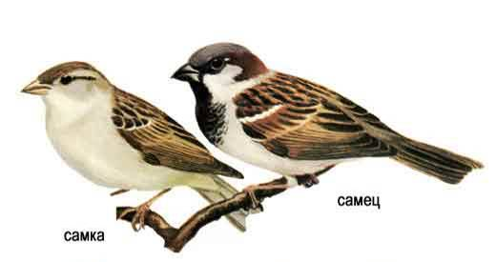
Домо́вый воробе́й (лат. Passer domesticus) — наиболее распространённый вид из рода настоящих воробьёв (Passer) семейства воробьиных (Passeridae). Одна из самых известных птиц, обитающая по соседству с жилищем человека (отсюда её видовое название «домовый») и хорошо узнаваемая как по внешнему виду, так и по характерному чириканью.

Slide 5
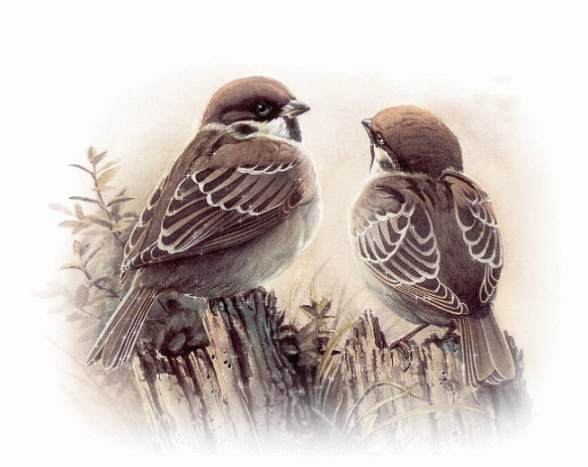
Почему воробья назвали воробьем?
Бытует мнение, что птица названа
«воробей» из-за привычки отнимать
еду у других птиц и воровать ее у людей
(от созвучного выражения «вора бей»).
Это мнение имеет право на существование,
но все же относится к разряду народного истолкования.
У исследователей же существует
две точки зрения на происхождение
слова «воробей».
Согласно первой, оно является со временем изменившемся древнеславянским словом «горобец», что означало «рябой».
Согласно второй, слово имеет звукоподражательную основу. То есть люди называли птиц в зависимости от звуков, которые те издавали. Считается, что несохранившееся слово «ворк» является основой для таких слов, связанных со звуками, как «ворчать», «ворковать», а также «воробей».

Slide 6
Почему воробей прыгает?
Господин Даль в своём "Толковом словаре" привёл "воробьиные" синонимы: Воробка, воробьиха, воробыш, воробышек, воробойка, воробьёнок, воробьёныш, малый воробышек, воробьиный птенец.
В России в народе воробьёв называют – "жидрики". Сохранились предания о том, почему воробьи передвигается по земле прыжками, а не ходят, как галки и вороны. Поверье гласит, воробей своим подлым чириканьем выдал спрятанного от преследователей Иисуса Христа. Потом таскал и подавал гвозди, которыми распяли сына Бога, а затем чирикал громко, тем самым подавая знак палачам, что Иисус ещё живой и нужно его дальше мучить. Поэтому Бог наказал воробьёв и сделал им невидимые путы для лапок.

Slide 7
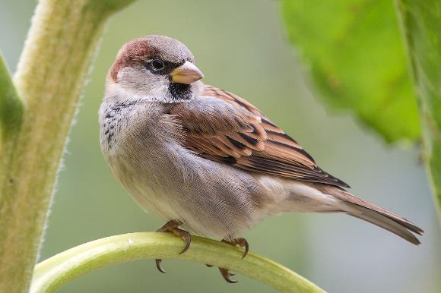
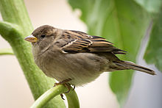
Самец домового воробья
О чём поют воробушки
В последний день зимы?
— Мы выжили, мы дожили,
Мы живы, живы мы!
(Валентин Берестов)
Послушать воробья
У самки голова и горло серые, а над глазом имеется бледная серо-жёлтая полоса.
Самка домового воробья
Длина тела составляет 14—18 см, масса — 21—37 г.
Общая окраска оперения — сверху коричневато-бурая, снизу беловатая или серая. Щёки белые. Крылья с желтовато-белой поперечной полосой. Самец отличается от самки наличием большого чёрного пятна («галстука»), охватывающего подбородок, горло, зоб и верхнюю часть груди, а также тёмно-серым (а не тёмно-бурым) верхом головы.

Slide 8
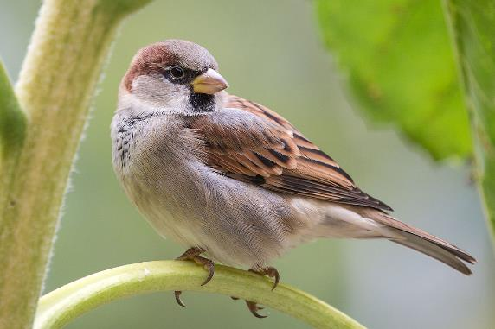
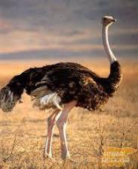
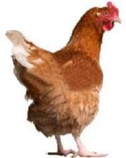
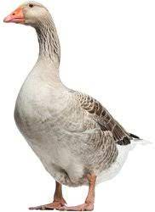
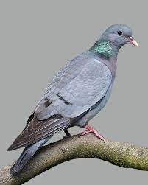
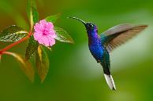
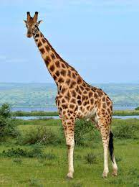
Самец домового воробья
В шее воробья в два раза больше позвонков, чем у жирафа. Сердце воробья бьется 600-850 раз в мин., 600 − у колибри, у курицы − 170-460, гуся − 210-320, голубя − 200, а у страуса − 65 ударов в минуту.
Пульс человека - 60-80 ударов в мин.
Из-за особенностей строения глаз, воробьи видят мир в розовом свете. Почему-то воробьи не любят синий цвет, а также боятся блестящих, сверкающих полосок. Пока это не выяснено.
Крайний испуг может настолько повысить у птиц кровяное давление, что крупные артерии лопаются и особь умирает. Пульс у воробьиных в покое составляет 400-600 ударов, при полете − 1000.
Температура тела высокая −41-42 градуса по Цельсию, поддерживается сложной системой терморегуляции.
Самка домового воробья

Slide 9
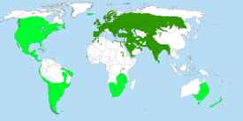
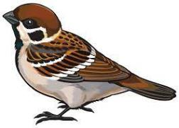
Распространение
Естественный ареал
Расширенный ареал

Slide 10
Будучи синантропным видом — постоянным сожителем человека, домовый воробей хорошо приспособлен к жизни в обстановке, меняющейся под воздействием хозяйственной деятельности человека.
Воробья равно можно встретить в сельской и городской местности, в поселениях Крайнего Севера и Средней Азии. Впрочем, в Средней Азии и на юге Казахстана, помимо оседлого домового воробья, обитает перелётный индийский воробей (Passer domesticus indicus, подвид домового), который держится обычно подальше от человеческого жилья.
Широкому распространению воробья на север и на юг вслед за расширением хлебопашества способствует его высокая плодовитость.
Домовый воробей ведёт оседлый образ жизни, чему благоприятствуют условия для гнездования и обильный корм в поселениях человека.

Slide 11
Питание
Питается в основном растительной пищей, весной и летом частично насекомыми, которыми также вскармливает птенцов.
В рацион воробья входят семена сельскохозяйственных культур, отбросы различных продуктов, которые он подбирает в человеческих поселениях, хлебные злаки в полях, ягоды вишни, смородины, винограда в садах, весной цветочные почки.
При отсутствии поблизости полей вылетает кормиться на луга, опушки лесов и в степи, где собирает семена дикорастущих трав и иногда ловит насекомых. На полях часто кормится в смешанных стаях с полевым воробьём.

Slide 12
Питание
В снежную зиму многим пернатым, остающимся в городе, нужна подкормка.
По словам Вадима Мишина - основателя птичьего приюта «Орнитарий», для разных птиц трапеза требуется своя.
К примеру, водоплавающие птицы хорошо усвоят собачий или кошачий корм, достаточно насыщенный белком и протеинами. К тому же, поначалу он держится на поверхности воды.
Лесные птахи, приверженцы растительной пищи, будут рады семечкам и дробленым орехам в своих кормушках. Чем менее качественны семена подсолнечника, тем больше они по душе птичкам. Можно воспользоваться и зерносмесями, продающимися в зоомагазине.
В пору морозов птицы нуждаются в живой энергии. Оптимальным блюдом тогда становится сало барана или свиньи, прежде всего нутряное.
А вот черным хлебом птиц кормить точно не стоит, так как птицы крайне плохо его переваривают
(в отличие от подсушенного белого, которого при этом не следует давать много и часто).
Порой можно побаловать птицу сыром.
Кормушки или просто площадки для угощения лучше организовать поблизости от кустарника, дабы маленькие пернатые всегда имели возможность быстро спрятаться в укрытии.

Slide 13
Размножение
Гнездится воробей отдельными парами, но иногда и колониями, поселяясь непосредственно у жилья человека или вблизи его поселений. На юге ареала нередко строит гнёзда в стороне от них — в древесных и кустарниковых насаждениях, в оврагах, по крутым глинистым обрывам по соседству с полями.
Гнёзда устраивает в разнообразных местах — в щелях строений, в норах глинистых и меловых оврагов, в стенках гнёзд крупных птиц (цапель, аистов, орлов), в дуплах деревьев, может занимать скворечники и норы береговых ласточек. Формально относится к категории птиц-дуплогнёздников. На юге нередко сооружает гнёзда открыто, на ветвях различных деревьев.
По ряду наблюдений, воробьи образуют пары фактически на всю жизнь. Продолжительность жизни у них не очень длинная: хотя отмечали и 9-, и 11-летних воробьёв, большинство их не доживает и до 4 лет. Много молодых птиц гибнет ещё в первую зиму, так что средняя продолжительность жизни воробьёв составляет 9—21 месяц.
Гнездо, в постройке которого участвуют оба пола, представляет собой грубое сооружение из соломинок, мочалок, сухих травинок, пёрышек, с небольшим углублением посредине. Гнёзда, устроенные на ветвях, крупные, в виде неправильного шара с толстыми стенками из травянистых растений и боковым входом.

Slide 14
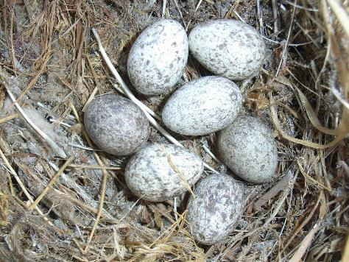
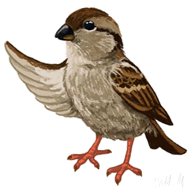
Домовые воробьи приступают к размножению рано. В средней полосе России предбрачное оживление начинается в марте, иногда в феврале, и сопровождается криками и драками. Во второй половине марта птицы разбиваются на пары и приступают к постройке гнёзд; откладывание яиц происходит в апреле.
Кладка состоит из 4—10, чаще 5—7, белых яиц с буроватыми крапинками и пятнами, насиживание которых занимает 11—13 дней.
Воробьи относятся к ПТЕНЦОВЫМ птицам: их птенцы вылупляются беспомощными. Птенцов выкармливают самец и самка, преимущественно насекомыми. Через 10 дней после вылупления (в средней полосе в конце мая — начале июня) птенцы вылетают из гнёзда.
Кладка яиц

Slide 15
Воробьи весьма плодовиты и в течение лета выводят два (на севере) или три (на юге) выводка. Второе откладывание яиц происходит во второй половине июня, вылет птенцов — в июле. В августе воробьи покидают гнезда, чтобы дать им очиститься от паразитов и ночуют в кронах деревьев.
Выводки обычно сбиваются в стаи, образуя иногда скопления до нескольких тысяч особей, и летают кормиться на поля. В этот период происходят расселение и кочевки воробьев.
Поздней осенью наблюдается как птицы вновь оживлённо чирикают, самцы ухаживают за самками и таскают в гнездо строительный материал. Подновлённые таким образом гнёзда служат зимой убежищем от ночных холодов. По итогам учётов птиц на Русской равнине выяснилось, что самцов домового воробья обычно значительно больше (примерно в 1,5 раза), чем самок. Поэтому осенью холостые самцы активно ищут себе свободную подругу на следующий сезон.
В природе иногда образуются гибриды
с близкими видами: черногрудым (испанским)
и, очень редко, с полевым воробьём.

Slide 16
Люди и воробьи
Отношение у человека к воробьям, способным приносить как пользу, так и вред, варьирует соответственно от весьма позитивного до негативного.
Иногда воробьи могут являться переносчиками различных вредителей и возбудителей некоторых заболеваний. Перелетая с одного элеватора на другой, они могут переносить на своём оперении опасных вредителей зерна — амбарных клещей. Кроме того, воробьи могут распространять болезни домашних птиц: птичью оспу, птичью дифтерию и некоторые другие. В Китае в 2004 году, когда вирус птичьего гриппа H5N1 был впервые обнаружен в стране, были протестированы 38 воробьёв, и в некоторых образцах был найден опасный вирус.
В летнее время местами, особенно на юге, где воробьи многочисленны, они могут приносить ощутимый вред созревающим зерновым культурам (хлеба, рис, горох), а также ягодам (вишни, виноград), подсолнечнику и конопле.
Во время выведения птенцов воробьи приносят несомненную пользу, истребляя множество вредных насекомых, особенно там, где мало других насекомоядных птиц.
Истребление воробья в какой-либо местности всегда сопровождается чрезвычайно сильным размножением вредных насекомых.
В питании воробья осенью большую долю занимают семена сорняков.
Сами по себе воробьи являются кормом для полезных хищных птиц.

Slide 17
Воробьёв иногда содержат в клетках любители певчих птиц, при выращивании из птенцов они становятся ручными. Сложность в том, что птенцов требуется кормить насекомыми. При совместном содержании с другими певчими птицами обучаются их пению. Писатель-натуралист Э. Сетон-Томпсон описывает историю самца воробья, которого высидели и вырастили домашние канарейки из воробьиного яйца, подложенного в их гнездо. Самец воробья смог обучиться пению самцов канареек. Если ему не удавалось превзойти кенара в певческом таланте, то он в драке старался заставить конкурента умолкнуть.
Слова, характеризующие воровьёв:
проворные,
шумные,
шустрые,
юркие,
компанейские,
любопытные,
драчуны,
задиры,
воришки…

Slide 18
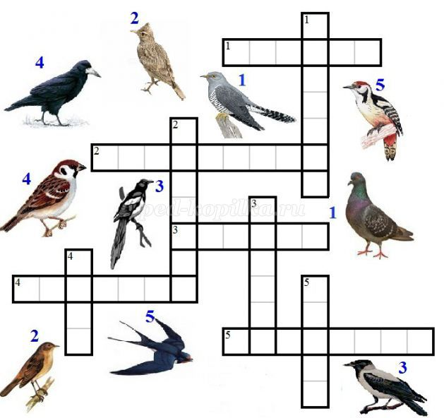
Определи птицу по внешнему виду

Slide 19
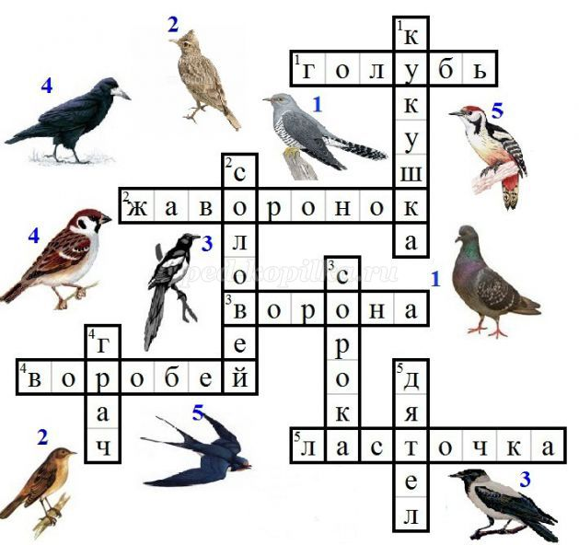

Slide 20
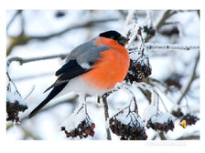
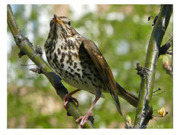
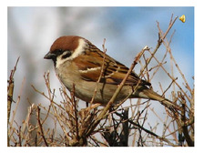
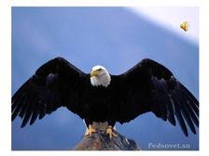
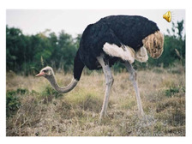
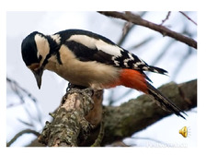
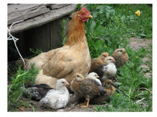
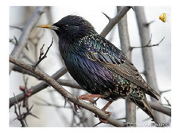
Отгадай семь загадок про птиц, впиши ответы в кроссворд.
В выделенных клетках ты сможешь прочитать ответ на восьмую загадку.

Slide 21
Кроссворд
1. Зимой на ветках яблоки!
Скорей их собери!
И вдруг вспорхнули яблоки,
Ведь это… СНЕГИРИ
2. Кто на ёлке, на суку
Счёт ведёт «Ку-ку… Ку-ку»? – КУКУШКА
3. Чик-чирик! К зёрнышкам прыг! Клюй, не робей! Кто это? - ВОРОБЕЙ
4. На скале он строит дом.
Разве жить не страшно в нём?
Хоть кругом и красота,
Но какая высота!
Нет, хозяин не боится
Со скалы крутой скатиться.
Два могучие крыла
У хозяина … ОРЛА
5. И петь не поёт,
И летать не летает…
За что же тогда
Его птицей считают? - СТРАУС
6. Не дровосек, не плотник,
А первый на селе работник. - ДЯТЕЛ
7. Клохчет, квохчет,
Детей созывает,
Всех под крыло собирает. - КУРИЦА
8. На шесте дворец,
Во дворце певец,
А зовут его… СКВОРЕЦ

Slide 22
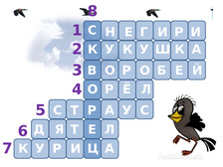
Отгадай семь загадок про птиц, впиши ответы в кроссворд.
В выделенных клетках ты сможешь прочитать ответ на восьмую загадку.

Slide 23
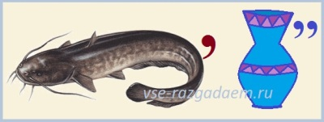
Чайка, сова, аист, сова, аист, чайка, утка

Slide 24
Словно мышки, воробьи
Ползают по травке.
Что-то вкусное нашли –
Хватит для всей стайки.
Эти птички молодцы,
Людям помогают,
От жучков и червячков
Огород спасают.
И чирикают при том
Радостные песни.
Посмотрите! Как дружны!
Трудятся все вместе.
Автор: Светлана Нехаева
Возле дома, во дворе,
Я рассыпал крошки,
Сразу рядом воробей,
Скачет по дорожке.
Я спросил у воробья:
«Где сейчас твоя родня?»
Зимний двор, был гол и пуст,
Только вдруг, затрясся куст!
Зачирикал, засвистел,
Во все стороны взлетел!
Автор: Софья Лопатина
Воробей
О чём чирикал воробей
На ветке у окна?
О том, чтоб в гости поскорей
Пришла опять весна.
Ему насыпал я пшена,
Добавил отрубей.
Крылом мне машет у окна
Довольный воробей.
Автор: Мария Лаврук

Slide 25
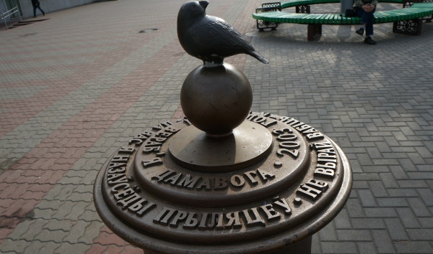
Известны памятники воробью, сооружённые человеком в знак благодарности за помощь со стороны этой птицы в борьбе против насекомых-вредителей. Первый такой памятник был воздвигнут в середине XIX века в Бостоне. В 2003 году аналогичный монумент был установлен республиканской общественной организацией «Охрана птиц Беларуси» в городе Барановичи в рамках национальной кампании «Домовый воробей — птица 2003 года».
Осенью 2003 года в городе Барановичи был открыт Памятник воробью. Его автором стал скульптор С. Целюк. Произведение находится в центре города, на бульваре Хейнола, между фонтаном и кинотеатром «Октябрь».
Памятник выглядит как скульптура бронзового воробья, стоящая на пьедестале, высота которого достигает 1,5 метра. У подножия есть надпись на белорусском языке, которая означает, что 2003 год является годом домашнего воробья, которого манят не дальние страны, а Отечество. Скульптура не только увековечила память о птице, но и скрыла собой трубу.

Slide 26
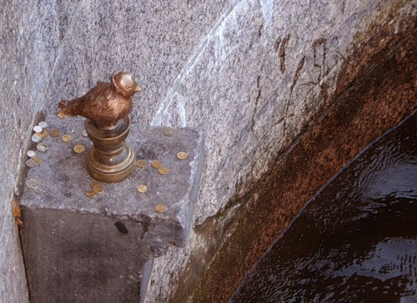
Самый известный и популярный конечно Питерский, обитающий на Фантанке Чижик-Пыжик.
Установлен в 1994 году на реке Фонтанке рядом с 1-м Инженерным мостом, напротив дома № 12/1.
Недалеко от этого места, в доме № 6 по набережной Фонтанки, с 1835 по 1918 год располагалось Императорское училище правоведения, студенты которого носили мундиры зелёного цвета с жёлтыми петлицами и обшлагами. По широко распространённому мнению, за расцветку этого мундира, напоминавшую оперение чижа, студентов училища прозвали «чижиками-пыжиками», и именно о них была сочинена известная песенка:
Чижик-пыжик, где ты был?
На Фонтанке водку пил.
Выпил рюмку, выпил две —
Закружилось в голове.
Памятник был разработан грузинским киносценаристом и кинорежиссёром Резо Габриадзе и является одним из самых маленьких памятников в Санкт-Петербурге.
Его высота — 11 см, вес — около 5 кг. За время существования памятника его несколько раз похищали, но каждый раз скульптура усилиями граждан и правоохранительных органов возвращалась на место.
Существует поверье, согласно которому, если загадать желание и попасть в Чижика-Пыжика монеткой, то желание обязательно сбудется.

Slide 27
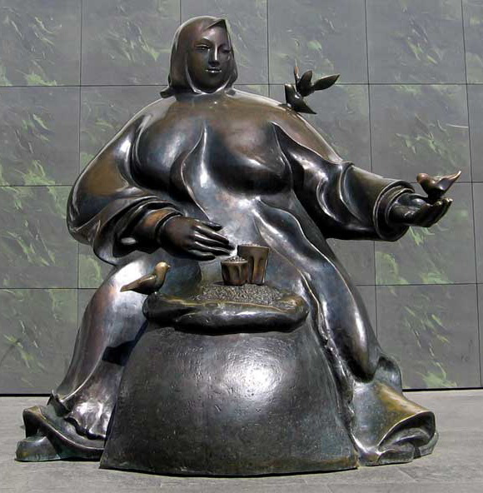
г. Минск, Беларусь.
У входа на центральный рынок Минска воробей в кампании с доброй торговкой семечками радует людей. Автор Олег Куприянов.

Slide 28
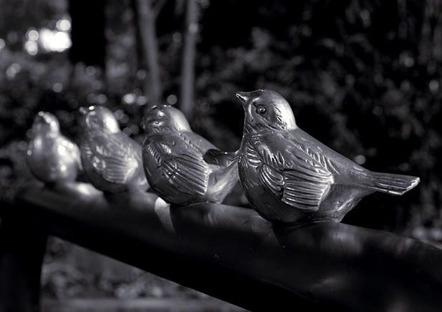
г. Токио, Япония
Эта стайка токийских воробушков так же греют душу, как и минская тетушка с семками. Совсем не памятник… скорее приятный нюанс города.

Slide 29
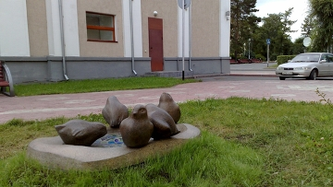
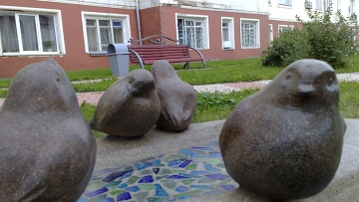
г. Кемерово, Россия
Эта небольшая каменная лужа с отражающимся в ней небом и стаей огромных воробьев, «слетевшихся на водопой», находится в центре Кемерова в сквере Театра для детей и молодежи.
Это дипломная работа выпускницы Кемеровского государственного университета культуры и искусств Зульфии Якатовой, сделанная ею в подарок любимому театру. «Идея скульптуры в том, что люди в повседневных делах неба не видят. Но оно отражается во всем: в воде, в траве. В каждом из нас есть небо».

Slide 30
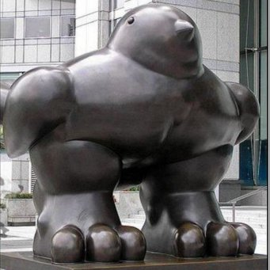
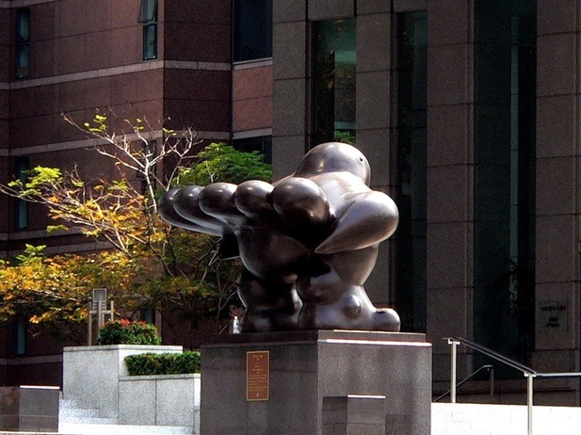
Сингапур - город-государство, расположенный на островах в Юго-Восточной Азии. На берегу реки Сингапур стоит тоже памятник воробью. Шокировал честно говоря. Бройлерный такой воробей. Не типичный. «Восток дело тонкое»…

Slide 31
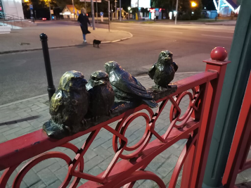
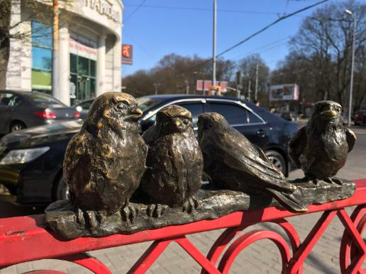
г. Калининград, Красная улица, Россия

Slide 32
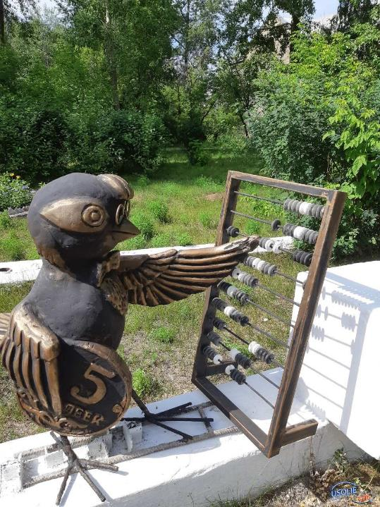
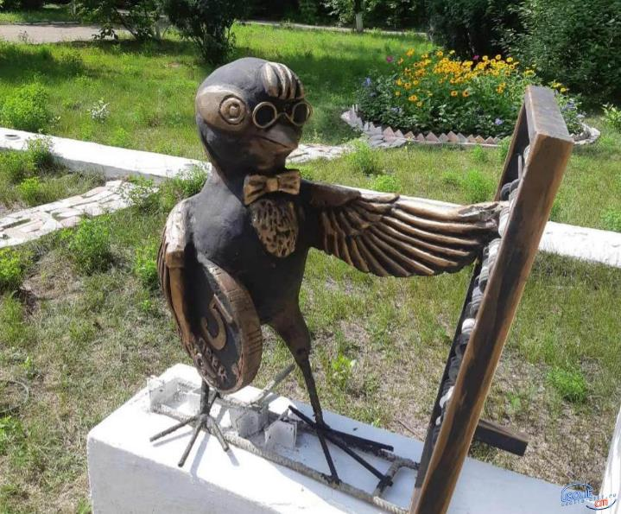
Скульптура воробья появилась в Усолье. Возле здания централизованной бухгалтерии появилась скульптура воробья, причем умного воробья, считающего на счетах. Такой подарок к юбилею Усолья подготовил коллектив централизованной бухгалтерии. Идея принадлежала директору Ольги Левиной.

Slide 33
Интересные факты о воробьях
В России обитает лишь два вида этих птиц — полевой и домовой воробьи.
Самые маленькие из воробьёв, корольки, и вовсе весят по 10-12 грамм.
Всего на Земле обитает около миллиарда воробьёв.
Как и сороки, воробьи склонны к воровству разных мелких предметов.
Теоретически воробьи способны жить лет по десять, но на самом деле большинство из них не переживает и одной зимы.
Во время полёта сердце воробья сокращается до 1000 раз в минуту.
Рядом с людьми воробьи живут уже около 10000 лет.
Долго находиться в воздухе воробьи не могут — они обычно устают за 15-20 минут непрерывного полёта.
Воробьи часто образуют пару на всю жизнь.
Без еды воробей сможет протянуть не дольше двух дней, так как на полёты он тратит огромное количество энергии.
По земле воробьи передвигаются короткими прыжками, так как их короткие лапки не приспособлены для ходьбы.
Воробьи откладывают яйца 2-3 раза в год, в зависимости от того, в насколько тёплых краях они живут.
Птенцы воробьёв начинают летать через 10 дней после появления на свет.
В Северной Америке раньше не было воробьёв — их завезли туда из Великобритании в 1960 году, чтобы эти птицы помогли справиться с заполонившими поля гусеницами.
Нормальная температура тела этой птички составляет 44 градуса.
Воробьи видят мир в розовых оттенках, что довольно необычно, так как обычно животные имеют чёрно-белое зрение. Хотя ящерицы, например, видят мир оранжевым.
В шее воробья в два раза больше позвонков, чем в шее жирафа.
Сильный испуг вполне может убить воробья, вызвав разрыв сердца.
В холодное время года воробьи кучкуются и сбиваются в кучки в гнёздах, чтобы было теплее.
С целью чистки перьев летом воробьи купаются в песке, а зимой — в снегу.

Slide 35
Кроссворд про птиц
Загадки про птиц
для слов по горизонтали
1.
Кто плывет по небу клином
Средь осенней тишины?
И пригоркам, и долинам
Кто курлычет с вышины?
3.
Непоседа пестрая, птица длиннохвостая,
Птица говорливая, самая болтливая.
4.
Маленький мальчишка в сером пальтишке
По дворам шныряет, крошки собирает.
5.
Есть на дереве дворец,
Во дворце живет…
7.
Черный жилет, красный берет,
Нос как топор, хвост как упор.
Загадки про птиц
для слов по вертикали
1.
В чаще не гнездится серенькая птица,
А живет на воле, прямо в чистом поле.
К солнцу подымается – песней заливается.
2.
У меня, у быстрокрылой,
Хвостик острый, точно вилы.
Я из глины дом леплю,
Мошек на лету ловлю.
3.
На вид неказист, зато голосист.
5.
Всю ночь летает –
Мышей добывает.
А станет светло –
Спать летит в дупло.
6.
Шлеп да шлеп по воде –
Ходит, серая, весь день.
Будь хоть зной, хоть непогода, –
Жить не может без болота.

Slide 36
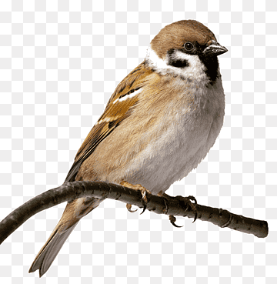
Поговорки о воробьях
Слово — не воробей: вылетит — не поймаешь.
Слово не воробей. Вылетит — береги скворечник!
Слово не воробей, не поймаешь за хвост.
По воробьям из пушки не стреляют.
В моей коробьи завелись воробьи.
Индюшки от воробья не распознает.
Женщина не воробей — залетит не прокормишь.
И воробей на кошку чирикает.
Андрей—воробей на коне катался, руки—ноги поломал, без трусов остался.
Андрей, воробей, не летай на реку, не клюй песку, не тупи носку:
пригодится носок на овсяный колосок.
11. Сова пожирает воробья.
12.Сам с воробья, а сердце с кошку.
13.Капля — воробью глотка нет, а камень долбит.

Slide 37
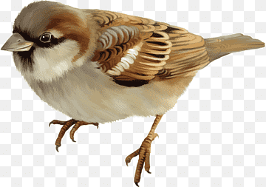
Пословицы про воробья
1. Вор воробей домосед, а люди не хвалят.
2. Воробьи гомонят — гнёзда завивают.
3. Жид как воробей, — где бы ни сел, там и наестся.
4. Из пушки по воробьям не бьют.
5. Где просо, там и воробей.
6. Одного воробья на двенадцать блюд не разложишь.
7. Гороховое чучело, воронье пугало, поставить да воробьев пугать.
8. У него силы — на быка, а работы — на воробья.
9. В добру пору воробью ненастье, коли стреха под боком
10.Осенью и воробей богат.
11.Осенью и у воробья пир.
12.Не робей, воробей.
13.Воробьи до ста лет прыгают.

Slide 38
Вопросы у эко-уроку:
Какие два вида воробья обитают в России?
Почему воробей называется домовым?
Чем отличается самец от самки?
Откуда произошло слово «воробей»?
Кто такие синантропы?
Чем питаются воробьи?
Сколько раз в год размножаются воробьи?
Сколько яиц обычно в гнезде?
Чем птенцовые птицы отличаются от выводковых?
Какую пользу для человека приносят воробьи?
Могут ли воробьи нанести вред человеку?
Каковы причины исчезновения воробьев?
Зачем воробьи купаются в песке?
Сколько может находится воробей в воздухе без отдыха?
Что послужило экологической катастрофой в Китае в 60-х годах прошлого века?

Slide 39
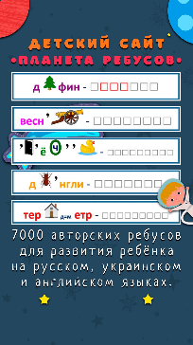
Воробьи –
в литературно-художественных произведениях.
Неприязнь к воробьям со стороны сельских жителей.
«Общество друзей воробьев» в Новом Свете.
Памятники воробью.
Воробьи в живописи.
Домовый и полевой воробьи.
Загадки
Загадки - обманки
Ребусы
Стихи
Александр Рыбников
проект "ПЛАНЕТА РЕБУСОВ" - 7000 авторских ребусов - для развития детей, родителям и педагогам. (www.planetarebusov.com) Дарю созданные книги читателям библиотеки. ПОДАРОК ОТ АВТОРА - скачать книги - (https://planetarebusov.com/knigi-v-podarok/)

Slide 40
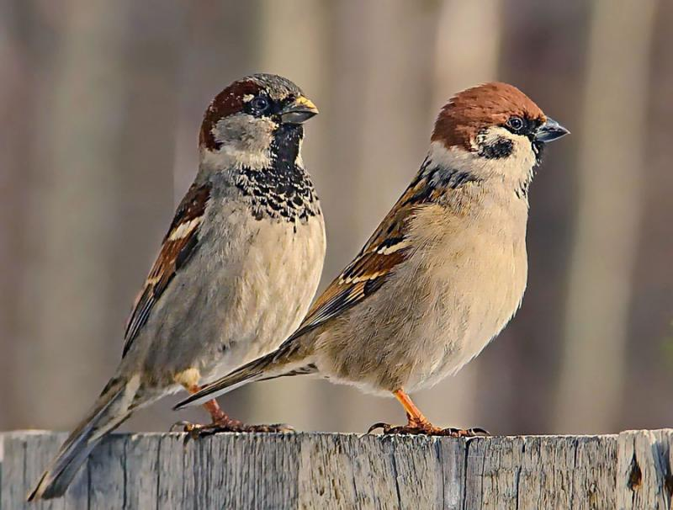
Домовой и полевой воробьи
На снимке: Домовый (слева) и полевой воробьи часто соседствуют друг с другом

Slide 41
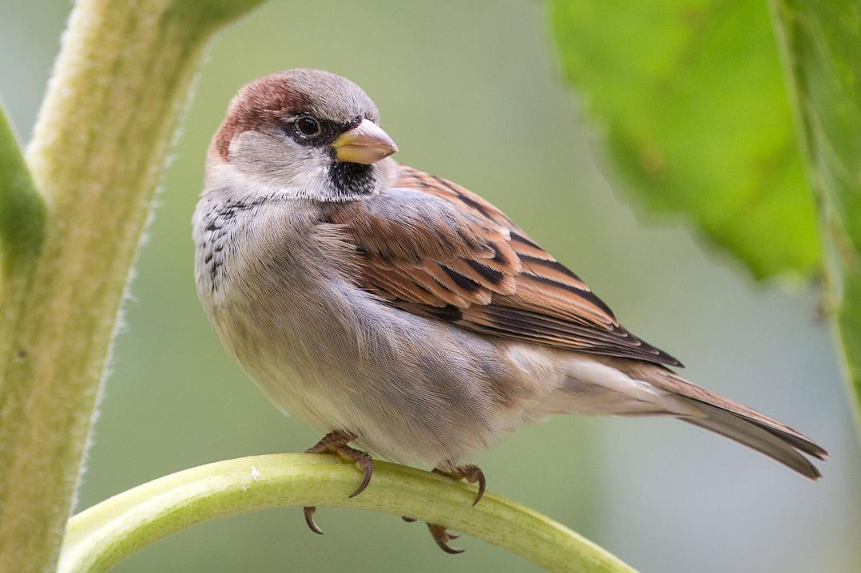
До новых радостных встреч!

